Slide 1
Welkom! Hessen Kasselstraat
10 juni 2025

Slide 2
Programma
Opening + voorstellen
Historie
Wat moet er gebeuren?
Gesprekken tot zo ver
Het voorlopig ontwerp
Vervolg en planning
Vragen & opmerkingen

Slide 3
Opening + voorstellen

Slide 4
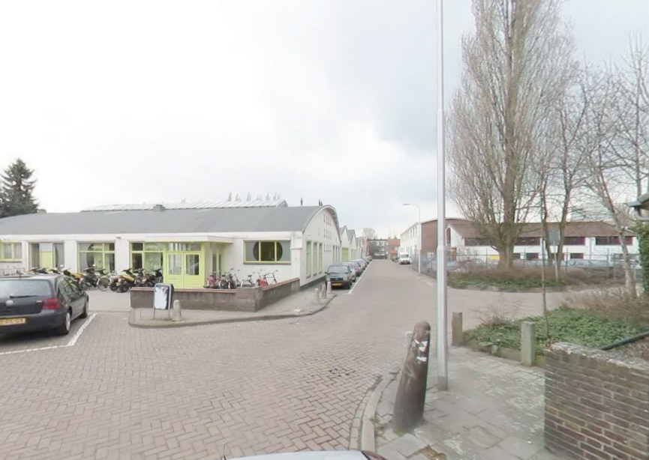
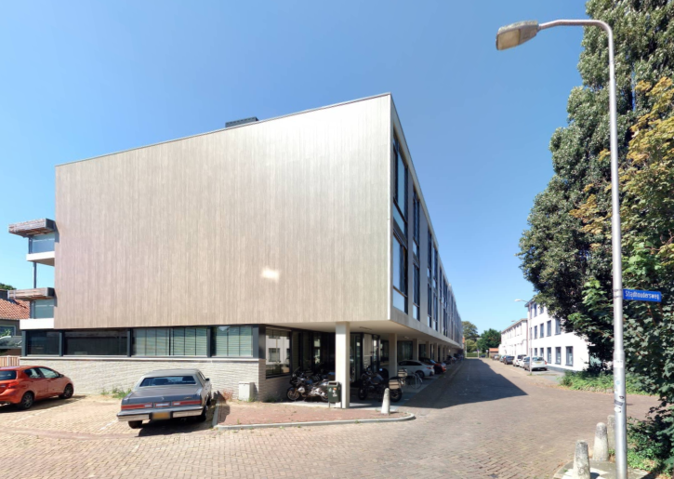
Historie
2006
2024
Notes:
Kappersschool + school voor zelfverdediging → appartement woningen
Autogarage → Studentencomplex

Slide 5
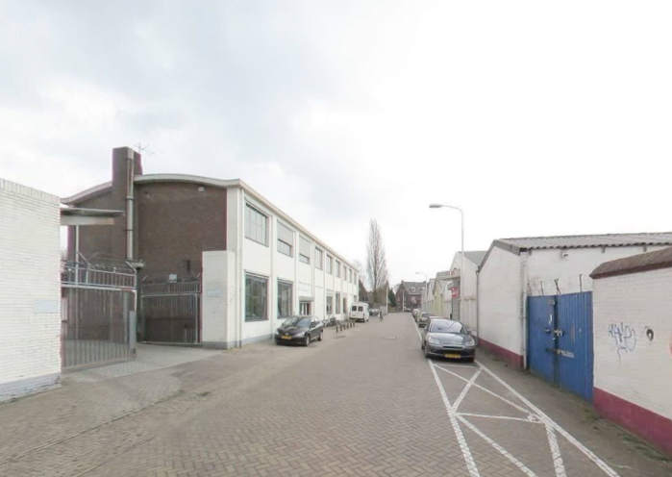
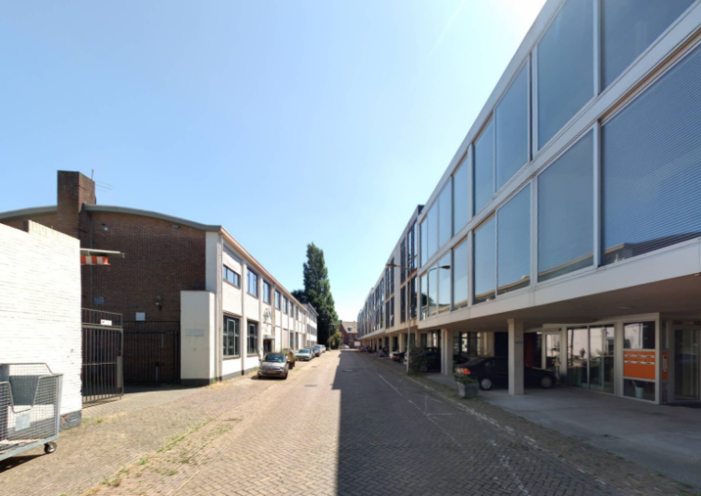
Historie
2006
2024
Notes:
NEOS is enige die er nog zit

Slide 6
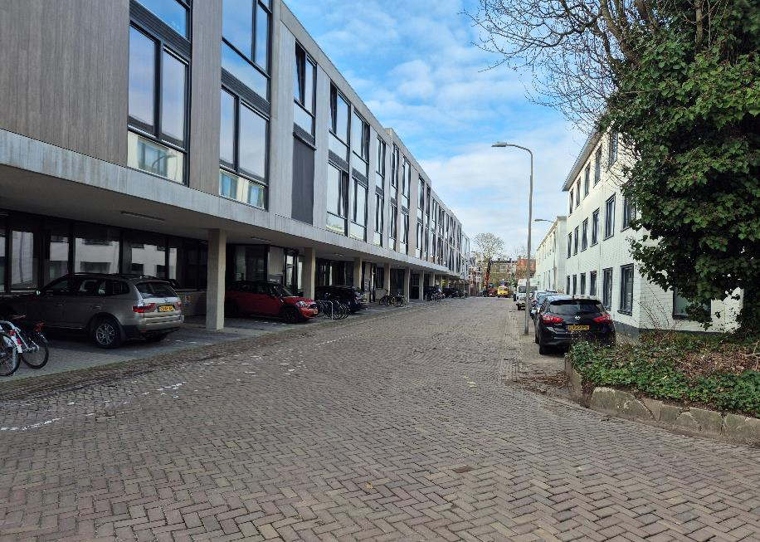
Wat moet er gebeuren?
Hessen Kasselstraat toe aan onderhoud
Herstratingsopgave
Vergroenen waar mogelijk
Notes:
1x in 2 jaar controle straten, toe aan onderhoud

Slide 7
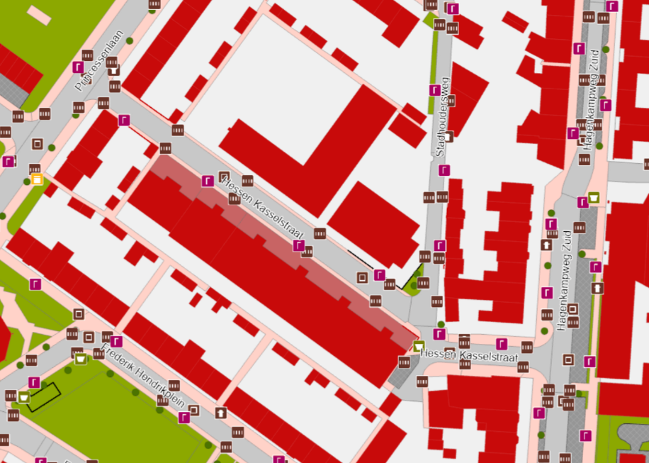
Wat moet er gebeuren?
Hessen Kasselstraat toe aan onderhoud
Herstratingsopgave
Vergroenen waar mogelijk
Werkgebied
NEOS
Studentencomplex (The Cube)
Notes:
Hagenkampweg Zuid tot Princessenlaan
Gemeente grond en Privé grond
NEOS en studentencomplex parkeerplaatsen meenemen in de participatie voor mogelijk vergroenen

Slide 8
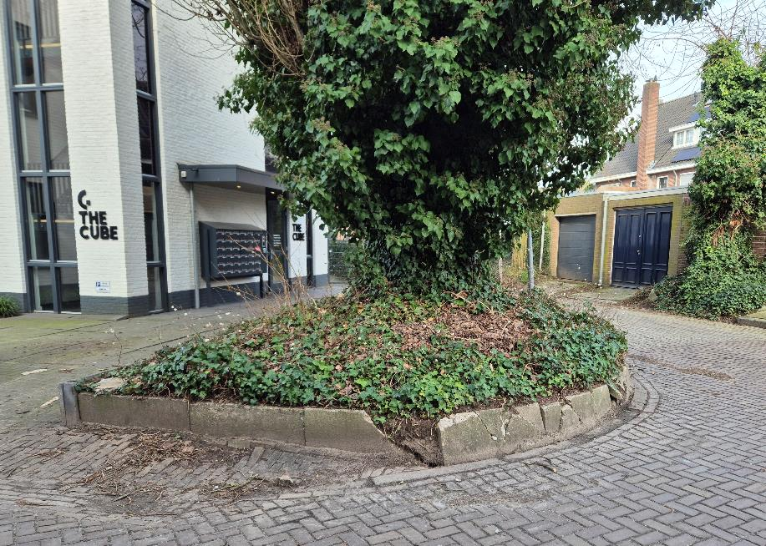
Wat moet er gebeuren?
Hessen Kasselstraat toe aan onderhoud
Herstratingsopgave
Vergroenen waar mogelijk
Werkgebied
NEOS
Studentencomplex (The Cube)
Plantvak renoveren
Verlichting
Notes:
Groter maken waar kan + …
30 km/u + oversteek beweging
Eerst niet → nu wel vervangen voor lagere masten

Slide 9
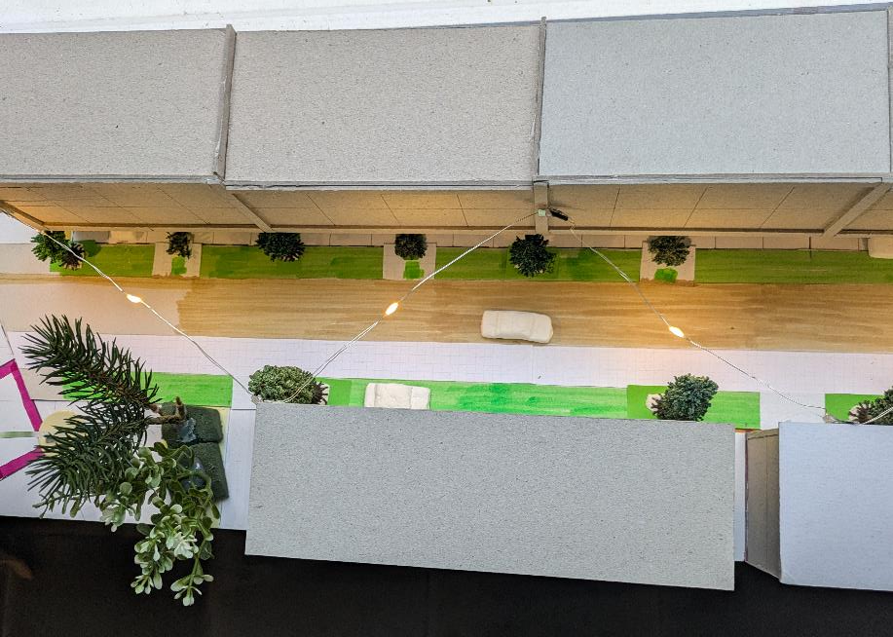
Gesprekken tot zo ver
Bewoners appartementen
Voorafgaand het project
Begin project
Bewonersavond
Opgehaald
Mooiste straatje van Eindhoven
Groen toevoegen
Zien graag bomen in de straat
Bijdrage leveren aan het groen
Verlichting vervangen
Voetpad in de straat
Verkeersonveilige situaties
Notes:
stadhoudersweg

Slide 10
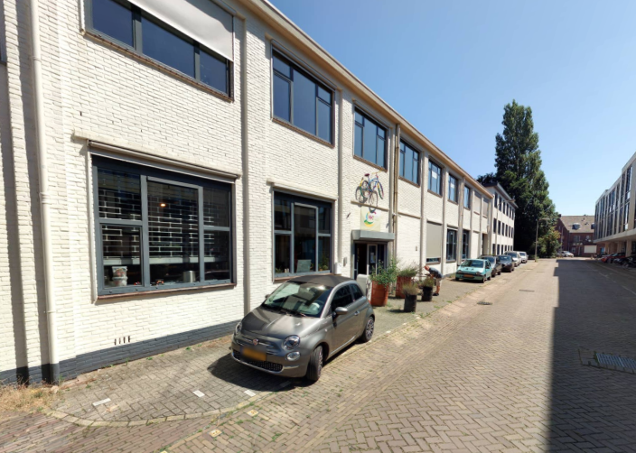
Gesprekken tot zo ver
NEOS
Voorstel voor vergroenen parkeerplaatsen
Meerdere varianten
NEOS gaat op eigen manier vergroenen
Valt buiten het werkgebied
Notes:
3 bakken met blauwe regen

Slide 11
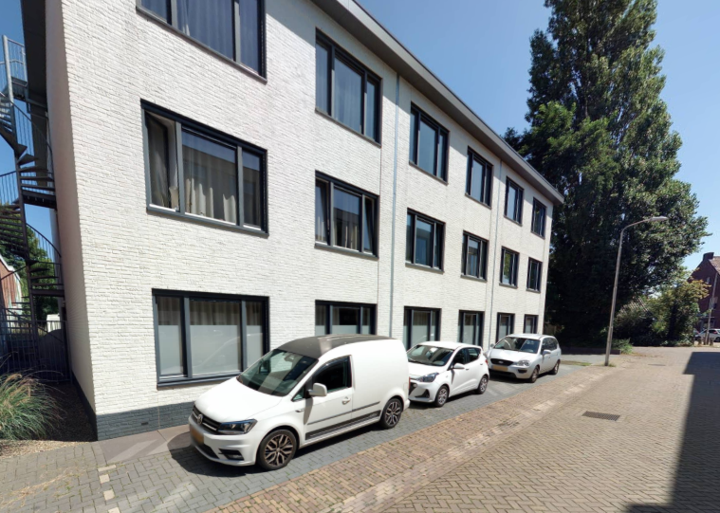
Gesprekken tot zo ver
Studentencomplex (The Cube)
Voorstel voor vergroenen parkeerplaatsen
Meerdere varianten
3 parkeerplaatsen in grasbeton
Plantvakken tussen de parkeerplaatsen

Slide 12
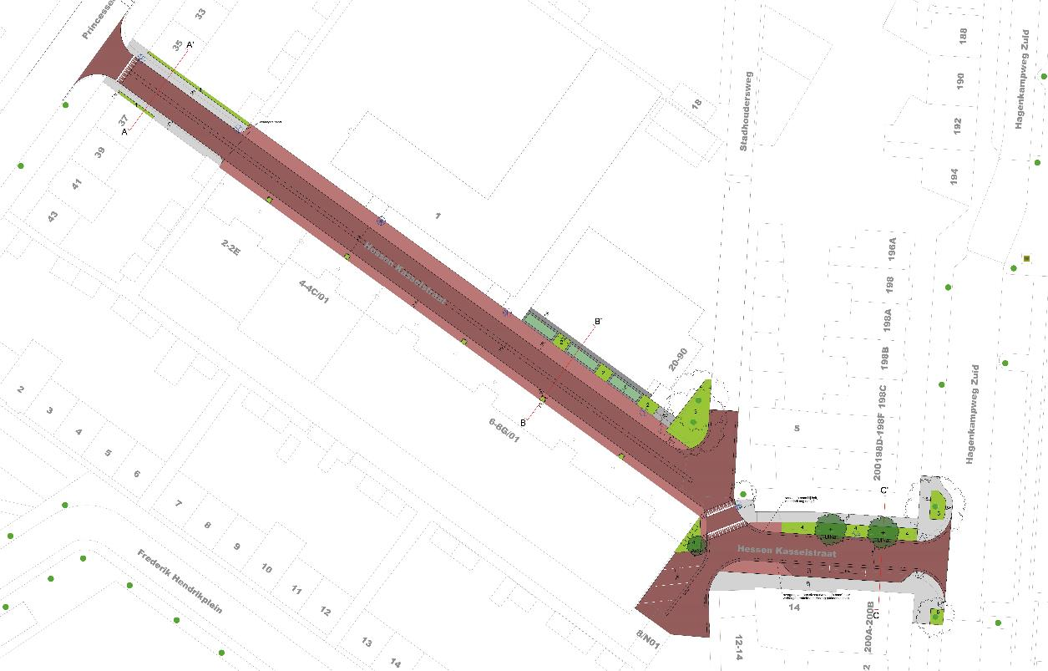
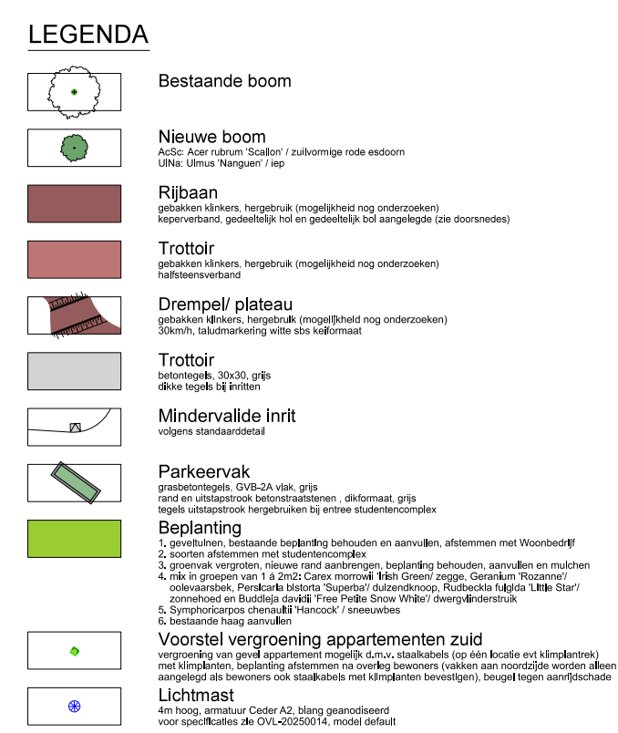
Het voorlopig ontwerp

Slide 13
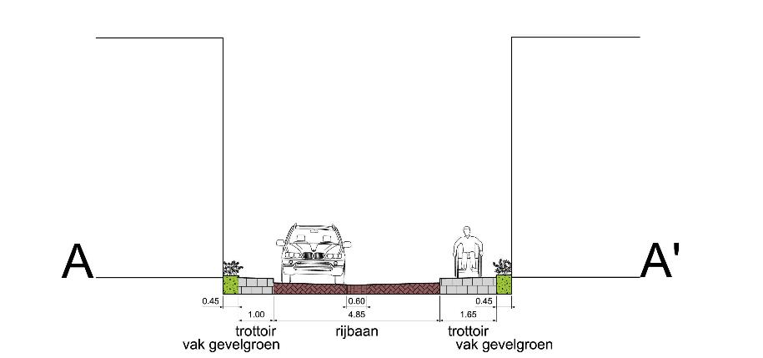
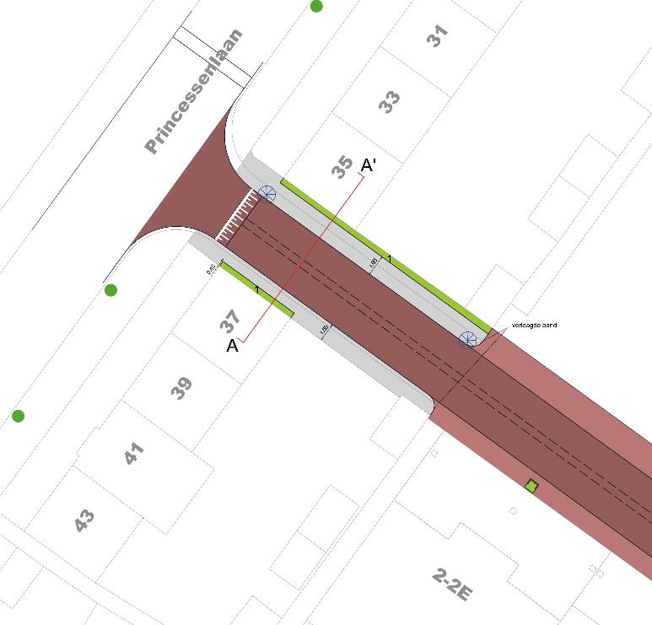
Het voorlopig ontwerp

Slide 14
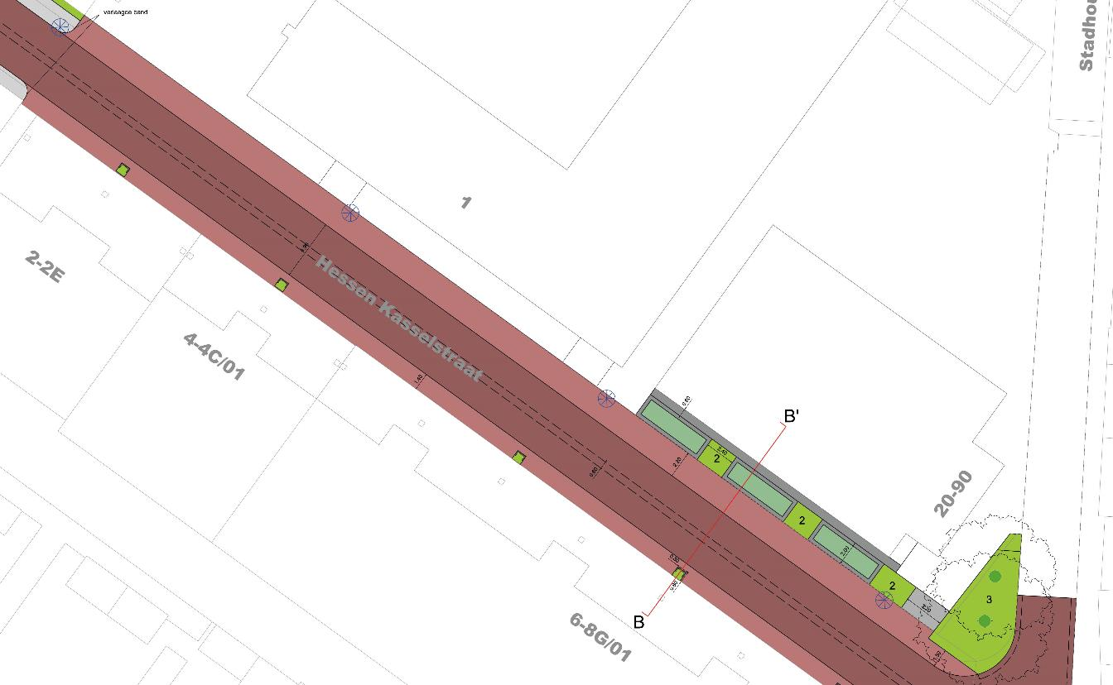
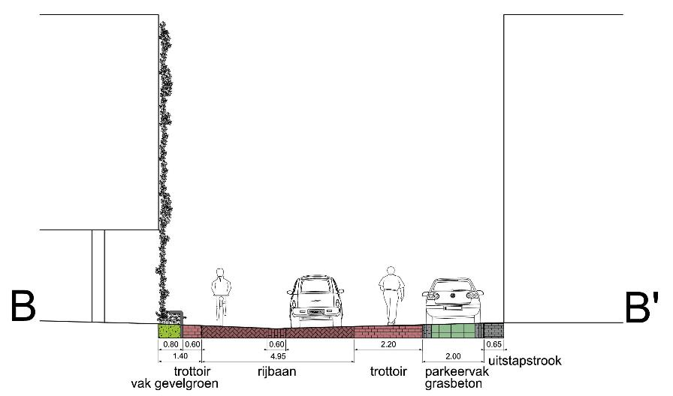
Het voorlopig ontwerp

Slide 15
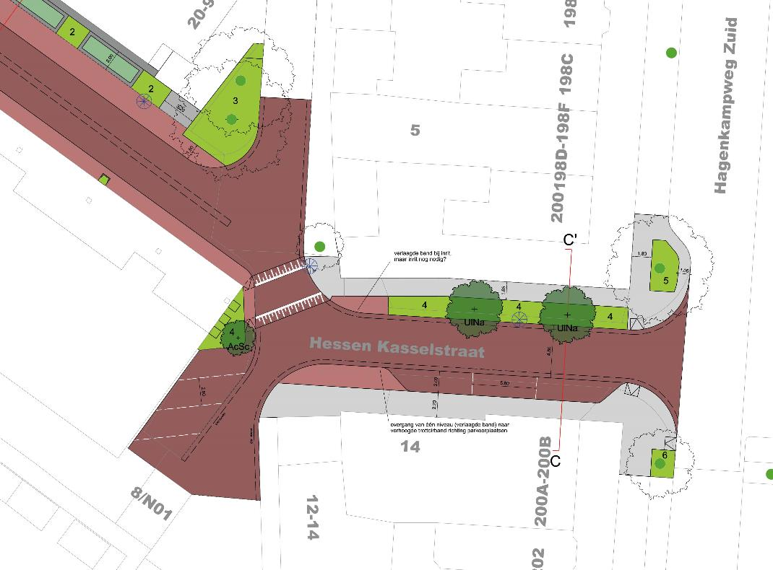
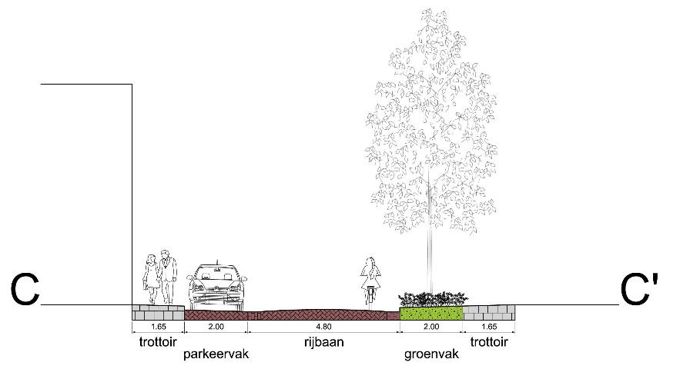
Het voorlopig ontwerp

Slide 16
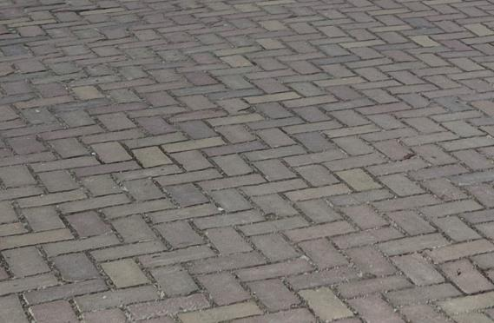
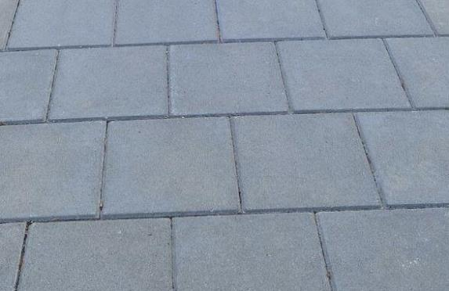
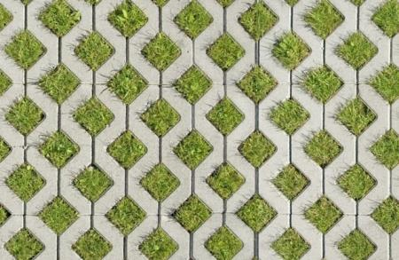
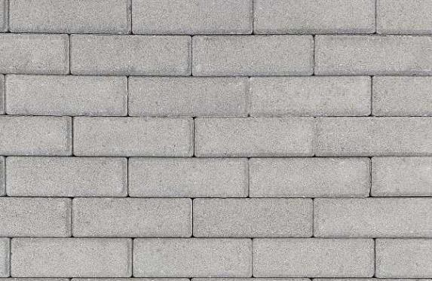
Het voorlopig ontwerp
Materialen
Hergebruik?

Slide 17
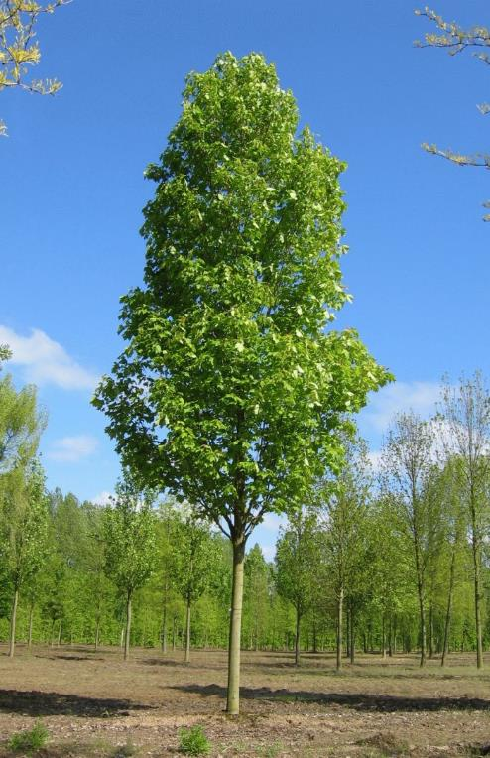
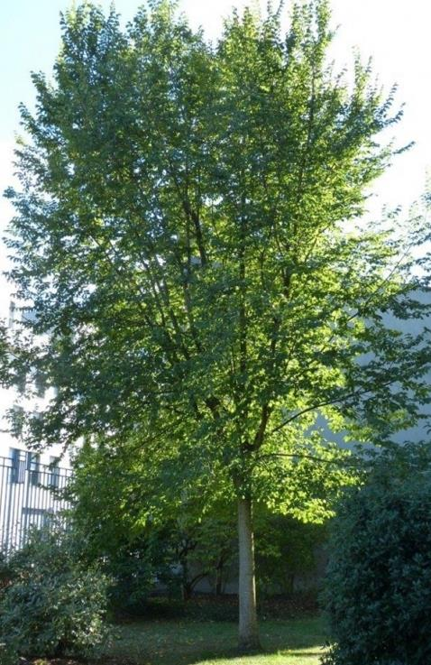
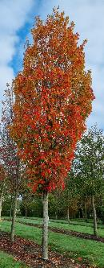
Het voorlopig ontwerp
Beplanting
Bomen

Slide 18
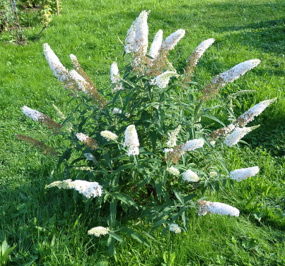
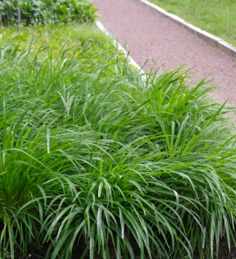
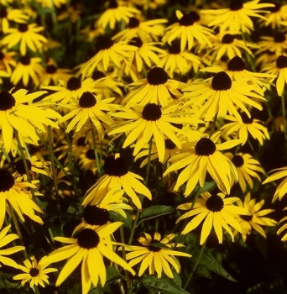
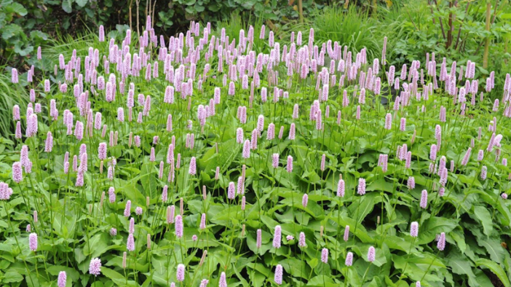
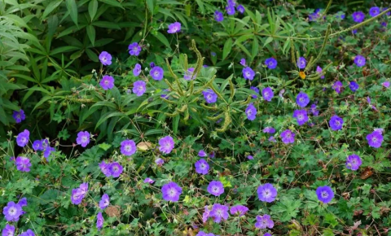
Het voorlopig ontwerp
Beplanting
Plantvakken

Slide 19
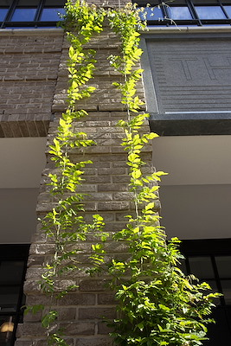
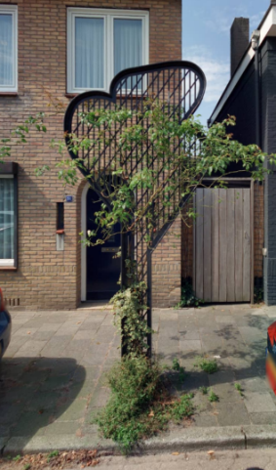
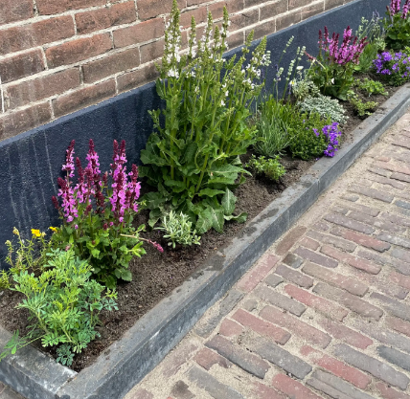
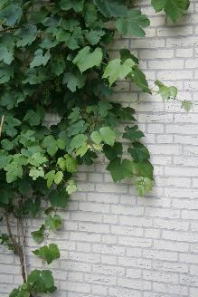
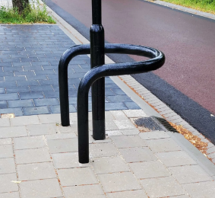
Het voorlopig ontwerp
Beplanting
Gevelgroen?

Slide 20
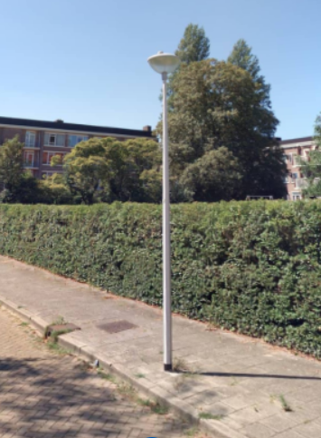
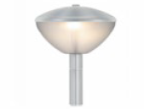
Het voorlopig ontwerp
Verlichting
Zelfde als in de Princessenlaan
Hoogte 4 m
Lichtkleur: warm wit

Slide 21
Vervolg en planning
Ontwerpfase
November 2024 – Augustus 2025
Voorbereidingsfase
Augustus 2025 – Januari 2026
Realisatiefase
Februari 2026 – Mei 2026
* kan eerder of later zijn
Voorlopig ontwerp
Zwaarwegende aspecten
Definitief ontwerp (brief)
Interne toetsing
Aannemer
Einde fase: contact over wanneer starten + waar starten (brief)
Het werk buiten

Slide 22
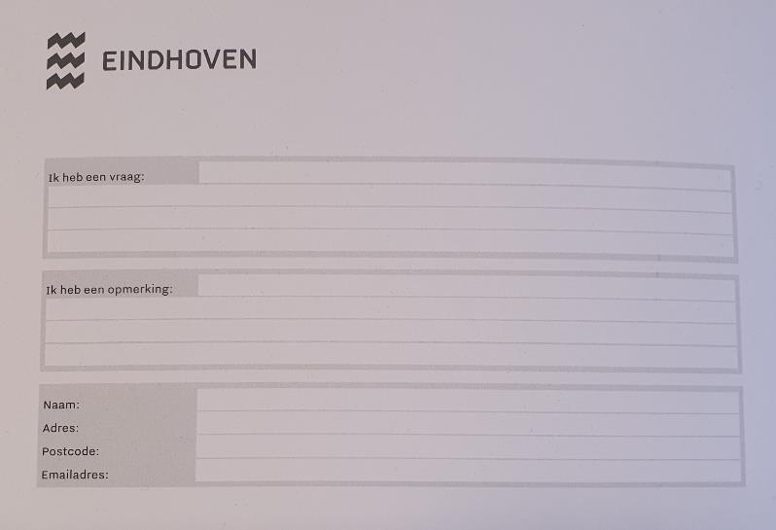
Vragen en opmerkingen
Vraag vanuit bewoners:
Kan er een trottoir komen aan de zuidzijde, waardoor er bij de pilaren bomen kunnen komen?
Te weinig ruimte voor bomen en te dicht tegen de gevel
Gevelgroen: initiatief@eindhoven.nl en renee.posthumus@eindhoven.nl in de CC
Voorlopig ontwerp + presentatie worden komende weken gedeeld op: www.eindhoven.nl/hessenkasselstraat Mailadres: renee.posthumus@eindhoven.nl

